Slide 1




WOOCLAP
Évaluer les acquis du cours précédent
David Vermijlen

Slide 2
Immunologie (BIOL-J301)
Plan du cours
Cours 1: Introduction
Cours 2: Immunité inné
Cours 3-4: Anticorps
  Mécanismes créant la diversité (cours 3)
  Sélection clonale (lymphocytes B) (cours 4)
  Fonctions effectrices (cours 4)
Cours 5-6-7: Lymphocytes T
  TCR (T cell receptor); CMH (complexe majeur d'histocompatibilité) (cours 5 et 6)
  Sélection dans le thymus (cours 7)
Cours 8: Les réponses immunitaires cellulaires (CTL, NK, interaction lymphocytes B-T, Treg)
Cours 9: Cellules dendritiques et co-stimulation de cellules T
Cours 10: Les sous-populations de lymphocytes T CD4 (Th1/Th2/Th17/Tfh) et la régulation d'une réponse immunitaire
Cours 11/12: Introduction à l’immunopathologie et les bases de l’immunothérapie
Notes:
DIT: essayer de comprendre/voir les cours vu avant le prochaine cours (feedback de vos collègues d’année passées)
Différents termes (TCR, CMH, PAMP etc) et on a plusieurs liens entre les différent cours…)
POUR 2019-2020: met plut-tôt en ‘chapitres’…? Mais: déjà des references vers différent cours…
(et un doc Word avec plus de détails de chaque chaptire?? ‘contenu’? Que les étudiants pourraient utiliser afin d’étudier??)

Slide 3
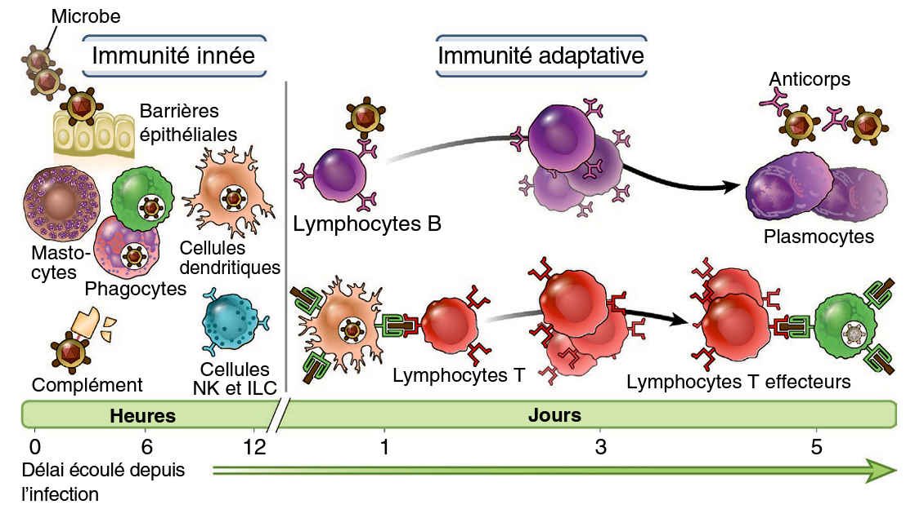
Vue d’ensemble des principaux mécanismes de l’immunité innée et adaptative
Cours 3-4
Cours 2
Cours 4: sélection clonale
BCR
Cours 9
(cel. den.)
TCR/CMH: cours 5-6
TCR
CMH
(p.ex. CTL: cours 8)
Abbas 2016, Elsevier Masson
Notes:
Fig. 1.3 Principaux mécanismes de l'immunité innée et adaptative. Les mécanismes de l'immunité naturelle assurent la défense initiale contre les infections. Certains des mécanismes empêchent les infections (par exemple, les barrières épithéliales), tandis que d'autres éliminent les microbes (par exemple, les phagocytes, les cellules NK et d'autres cellules lymphoïdes innées (ILC, innate lymphoid cell ) ainsi que le système du complément). Les réponses immunitaires adaptatives se développent plus tardivement et sont assurées par les lymphocytes et leurs produits. Les anticorps bloquent les infections et éliminent les microbes ; les lymphocytes T éliminent les microbes intracellulaires. Les cinétiques des réponses immunitaires naturelles et adaptatives sont des approximations et peuvent varier en f onction des infections.

Slide 4
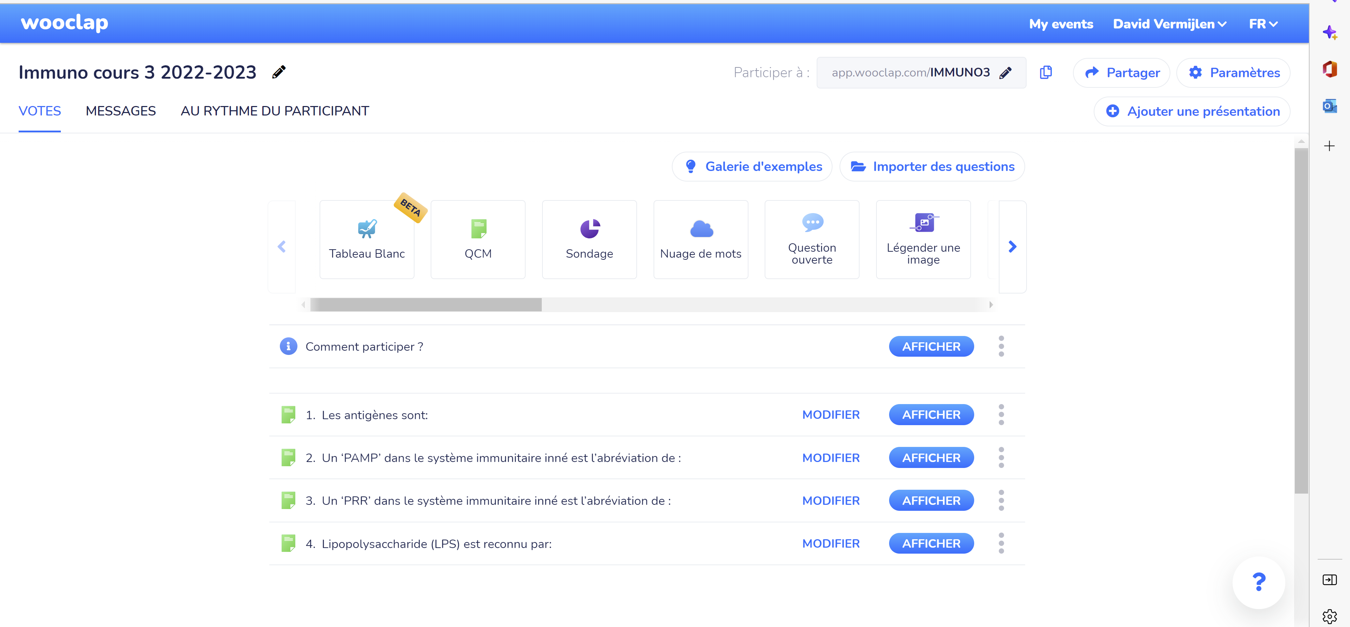

Slide 5
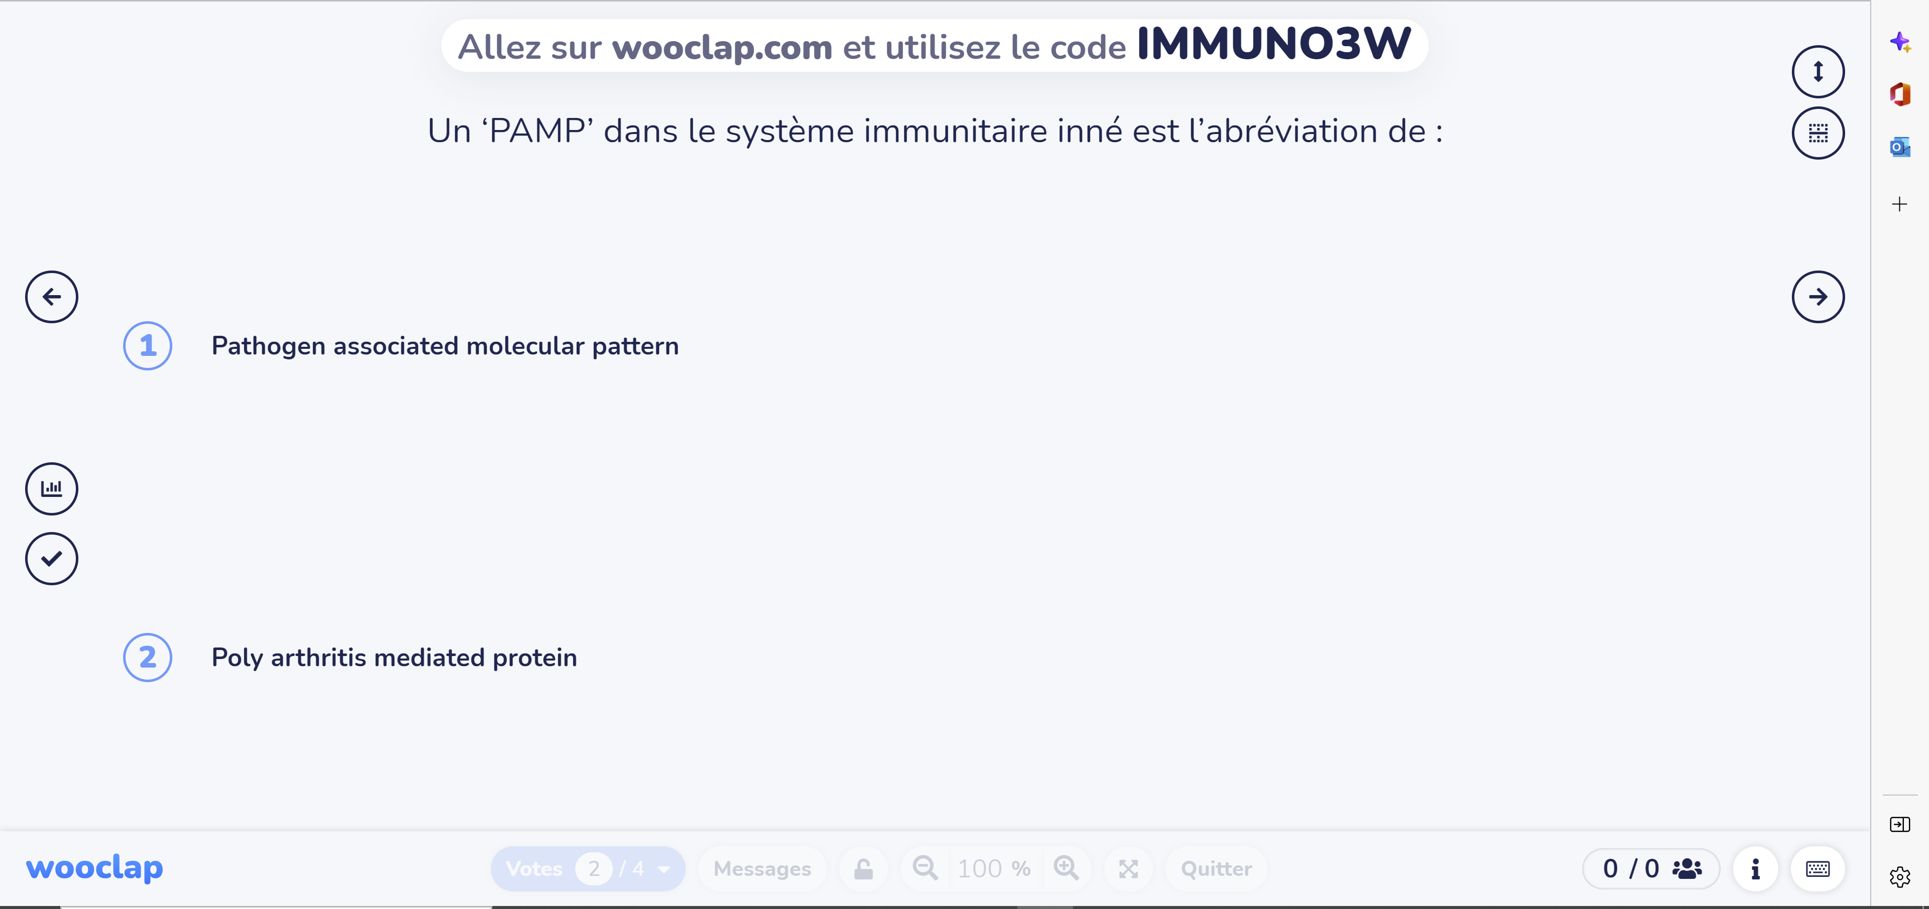

Slide 6


Slide 7
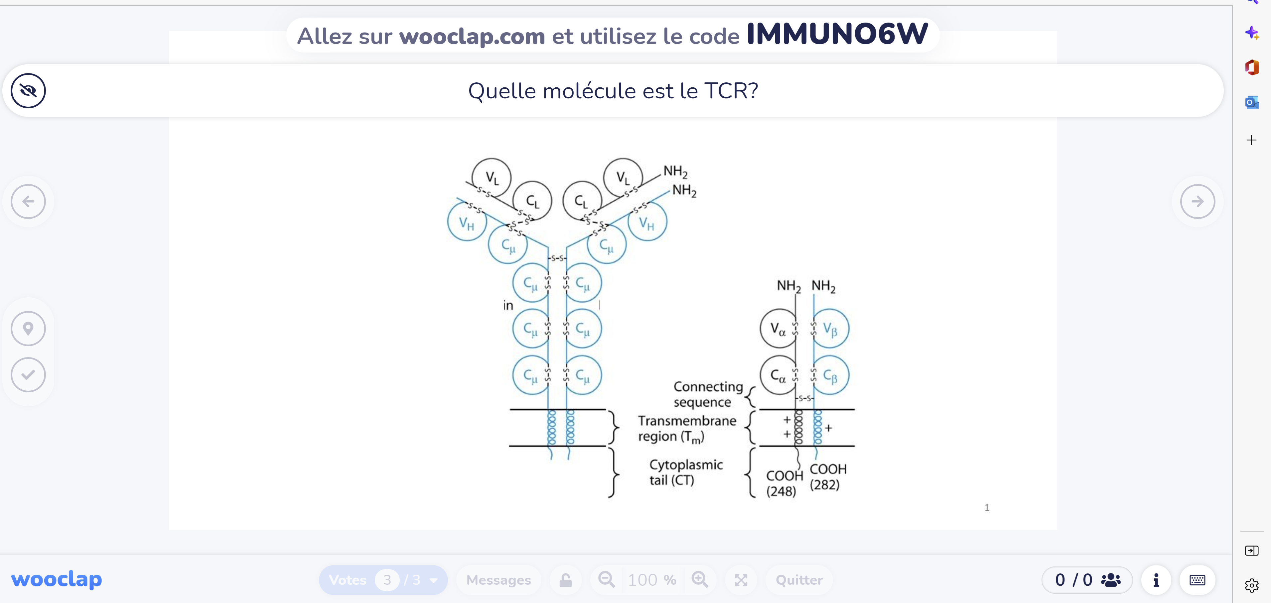

Slide 8
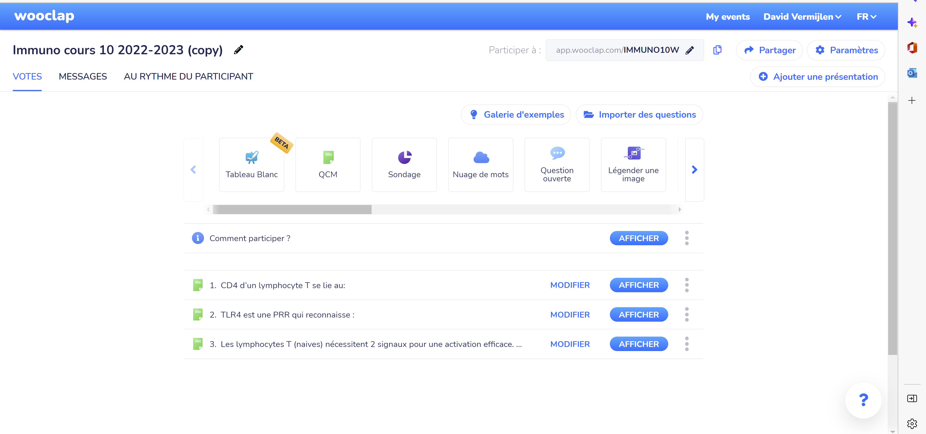

Slide 9
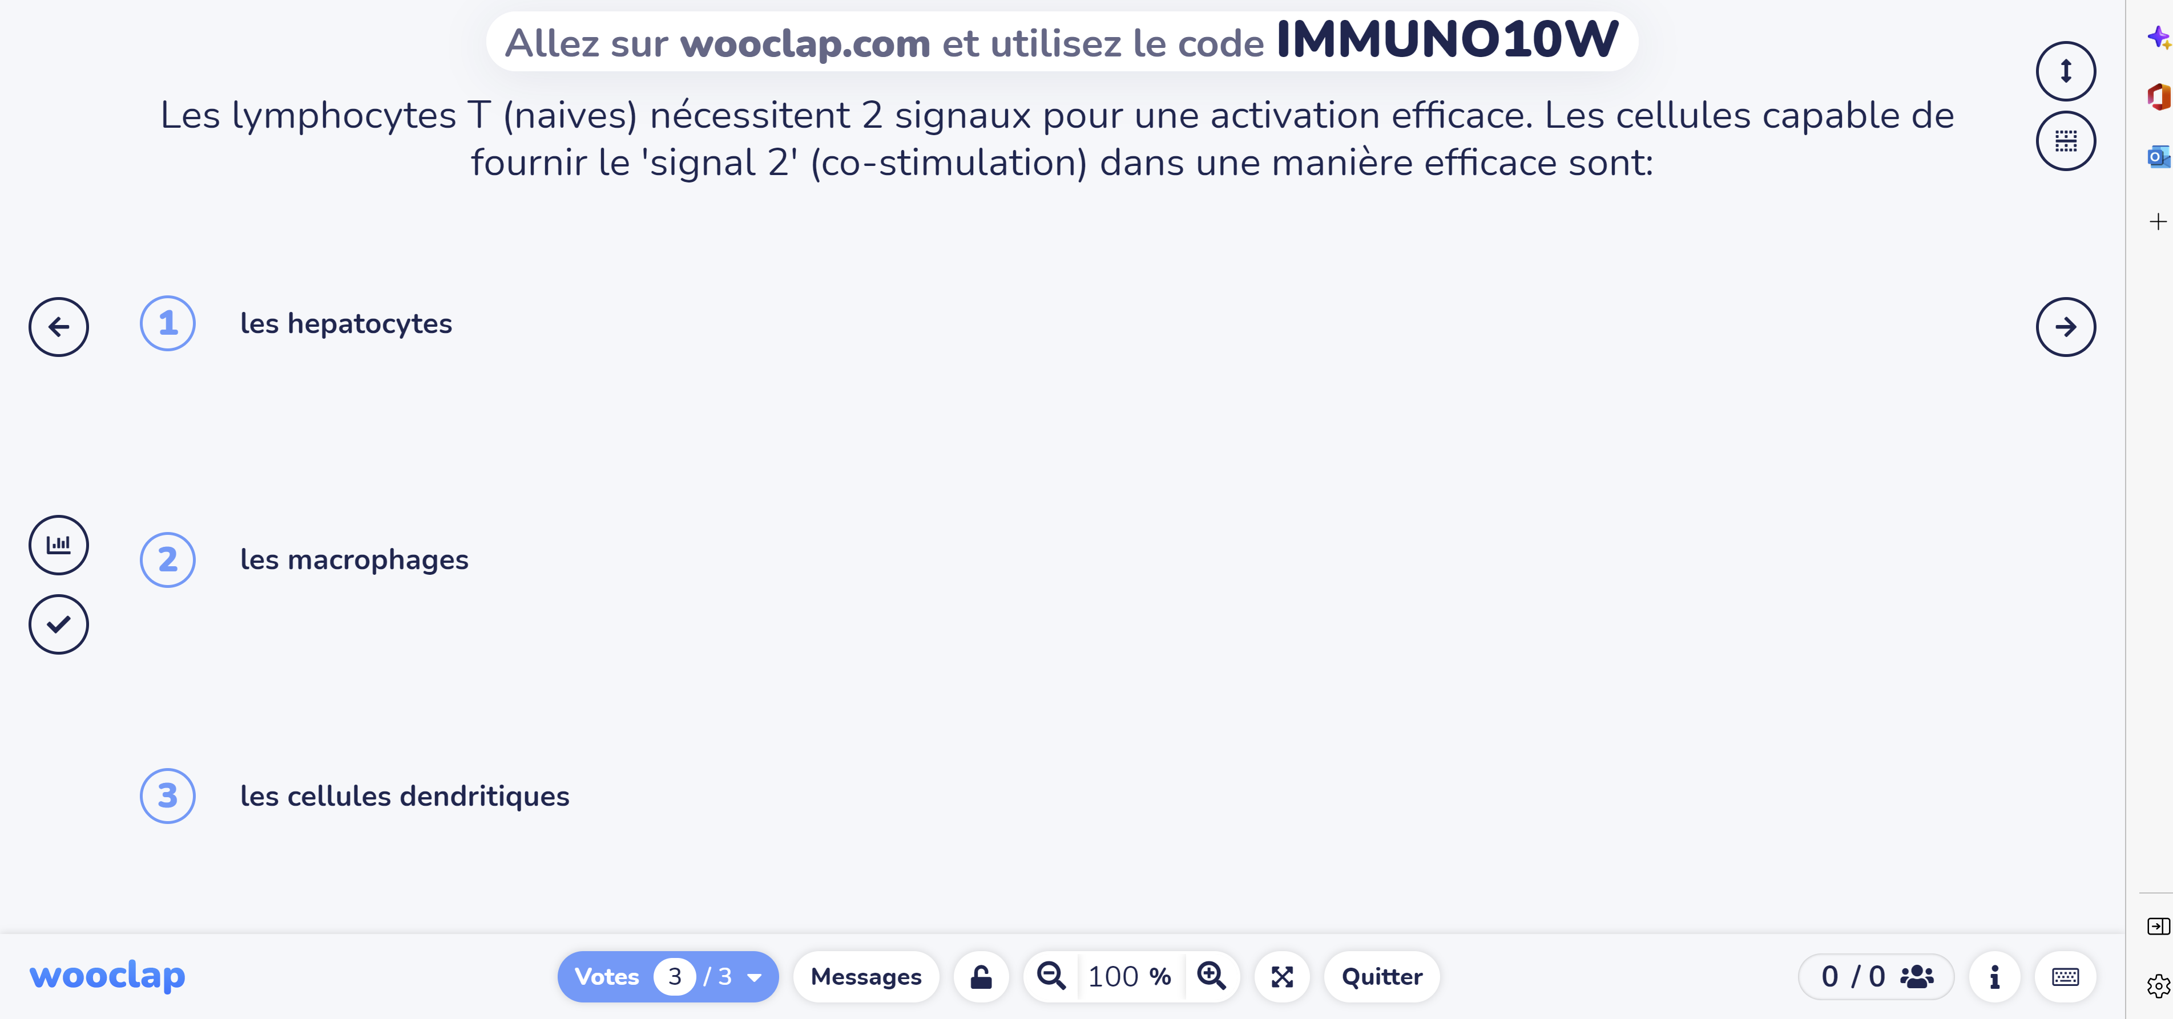

Slide 10
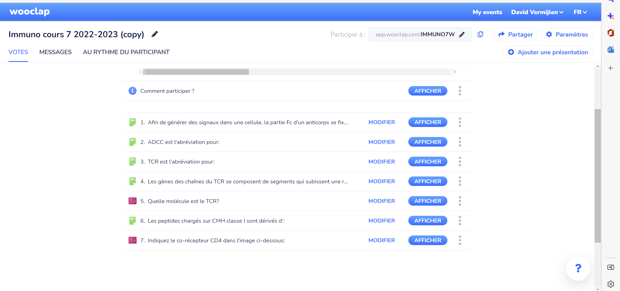

Slide 11
